Slide 1
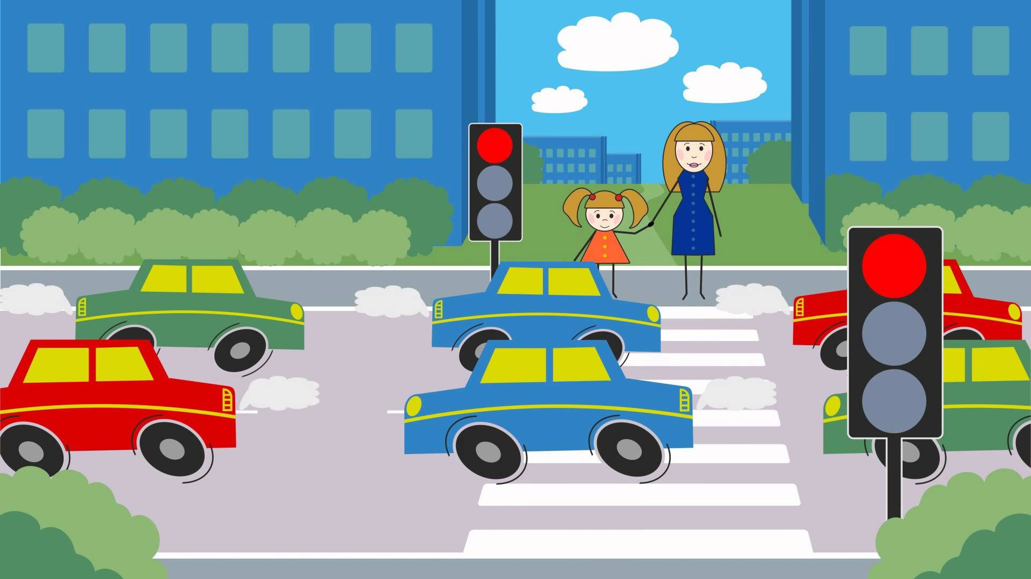
ИСТОРИЯ СОЗДАНИЯ СВЕТОФОРА

Slide 2
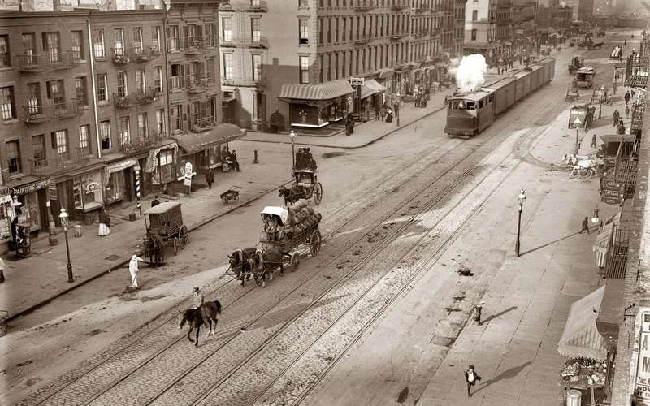
После того, как на дорогах вместе с конными экипажами появились первые автомобили, возникла необходимость упорядочить движение транспортных средств.

Slide 3
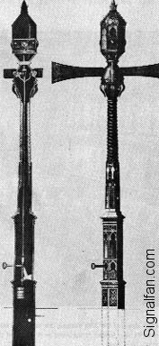
Первый газовый светофор изобрёл Дж.П.Найту. Он был установлен в Лондоне в декабре 1868 года. Днём полицейские регулировали движение, поднимая и опуская крыло светофора. В тёмное время суток включали сигнальный фонарь. Стёкла у фонаря были цветными. Зелёный сигнал, разрешающий движение, красный - запрещающий.

Slide 4
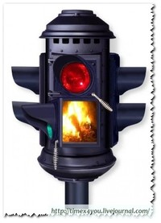
Первый газовый светофор
Но в январе 1869 года это устройство взорвалось, ранив полицейского. После этого идея регулирования движения была реализована только через 40 лет.

Slide 5
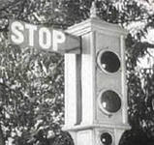
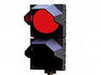
В 1910 году в Чикаго Эрнст Сиррин разработал первую автоматическую систему светофора без участия человека. В его устройстве использовались надписи без подсветки: STOP и PROCEED
В 1912 году в США Лестер Вайер изобрел первый электрический светофор с современными очертаниями. Два круглых сигнала, красного и зелёного цвета.

Slide 6
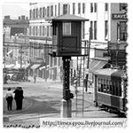
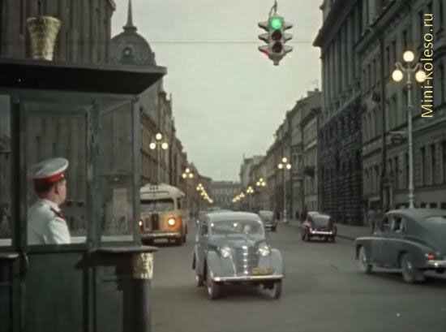
Оборудование светофорами первого перекрёстка было произведено 5 августа 1914 года в городе Кливленде, США. Четыре светофора переключались с красного на зелёный свет и издавали предупреждающий звуковой сигнал. Управлял светофорами полицейский из специальной будки, установленной на перекрёстке.

Slide 7
Трёхцветные светофоры с использованием жёлтого цвета появились впервые в Детройте и Нью-Йорке в 1920 году.

Slide 8
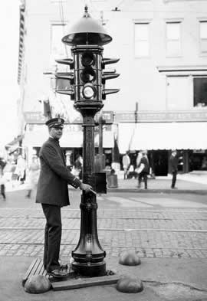
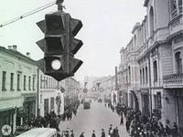
Первые трёхцветные светофоры на дорогах

Slide 9
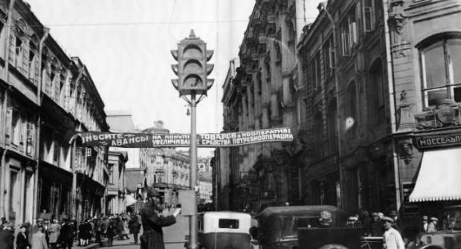
В Советском Союзе первый светофор установили 15 января 1930 года в Ленинграде, а в декабре того же года первый светофор заработал в Москве.

Slide 10
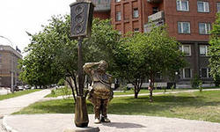
Памятник светофору в Новосибирске
5 августа во всём мире празднуется День светофора

Slide 11
ЭТО ИНТЕРЕСНО

Slide 12
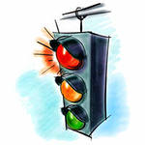
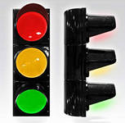
Почему выбрали эти три цвета?

Slide 13
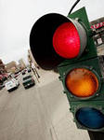
КРАСНЫЙ
Красный цвет заметнее. Он призывает к осторожности, сдерживает нас. Поэтому красному сигналу светофора поручили останавливать транспорт и пешеходов.

Slide 14
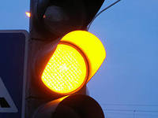
ЖЁЛТЫЙ
Жёлтый цвет напоминает нам солнышко, которое может быть и другом, и врагом (если перегреться). Солнышко как бы предупреждает: «Внимание! Будь осторожен, не торопись!»
Notes:
,

Slide 15
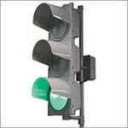
ЗЕЛЁНЫЙ
Зелёный цвет – зелёные поля, леса, луга. Этот цвет связан с покоем и отдыхом. Это безопасность.

Slide 16
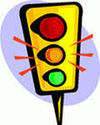
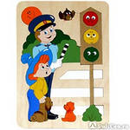
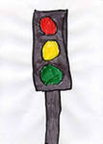
День и ночь несёт дозор, У дороги светофор. Он цветами своих глаз От беды спасает нас. Аккуратно, не спешим, Не несёмся, не бежим! Подождав совсем немного Мы идём через дорогу!

Slide 17
В
С
Ё

